Slide 1
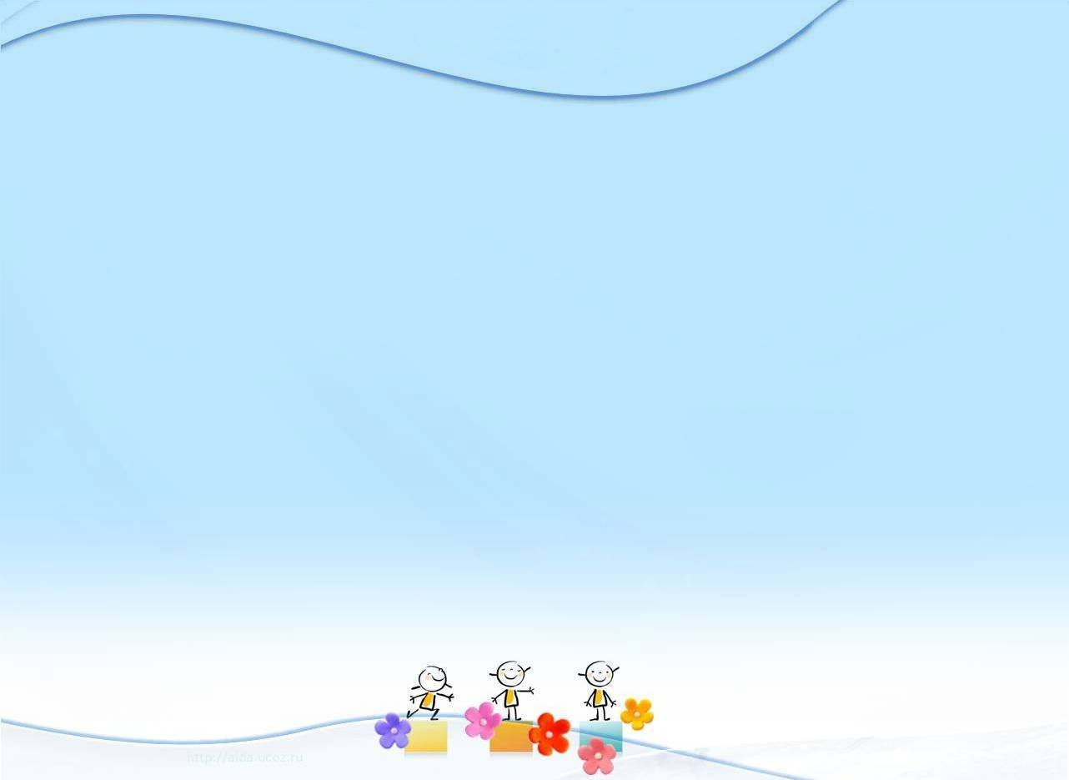
Картотека игр по физическому развитию в средней группе. Выполнила инструктор по физкультуре: Москвитина О.Л.

Slide 2
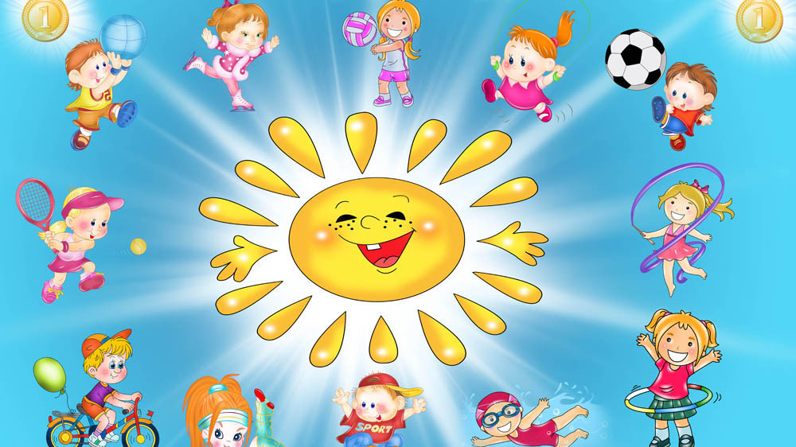
«Зайчата»
Цель. Воспитывать умение подчиняться правилам игры. Развивать быстроту реакции, ловкость, скорость, внимание. Развивать ритмичной, выразительной речи и координации движений. Развивать ориентировку в пространстве.
Описание. Воспитатель считалкой выбирает одного ребенка,
который будет выполнять роль Волка. Остальные дети – Зайчата.
Дети идут к логову Волка, произнося: Мы. Зайчата смелые, Не боимся волка. Спит зубастый серый волк Под высокой елкой. ( волк просыпается и старается поймать зайчат) Мы, зайчата, не просты: Разбежались под кусты. (дети бегут за стулья)

Slide 3
«Салют»
Цель. Воспитывать самостоятельность. Упражнять детей в подбрасывании мяча снизу вверх и умении ловить его двумя руками. Развивать глазодвигательные функции, фиксацию взора.
Оборудование: мячи по количеству детей.
Описание. Детям раздают мячи разных цветов. Воспитатель вместе с детьми произносит: Это не хлопушки: Выстрелили пушки. Люди пляшут и поют. В небе – праздничный салют!

Slide 4
«Пастух и кровы»
Цель. Воспитывать выдержку и дисциплинированность. Совершенствовать навыки ползания на четвереньках. Развивать ориентировку в пространстве.
Описание. Воспитатель – Пастух, дети – коровы.
Дети на четвереньках ползут к Пастуху, который в это время произносит:
Милые коровушки, Белые головушки! Злой колдун здесь побывал И коров заколдовал. На зеленом на лугу Я буренкам помогу. Будут все коровы Веселы, здоровы. Дети изображают коров, мычат. Они приближаются к Пастуху.
Он касается их рукой, расколдовывая, после чего дети пляшут.

Slide 5
«Лошадки»
Цель. Воспитывать доброжелательное отношение к участникам игры. Развивать навыки бега в среднем темпе. Отрабатывать произношение звука – «ц» . Развивать ориентировку в пространстве.
Описание: Дети бегают по площадке, изображая лошадей.
Цок, цок, цок – Цокают копытца. Бегают лошадки, Им воды б напиться. Топ, топ, топ – Перешли они в галоп. К речке быстро прибежали, Весело заржали! Тпру!

Slide 6
«Ручеек»
Цель. Воспитывать доброжелательное отношение
к участникам игры. Развивать умение ползать между предметами, пролезать под препятствиями
(высота – 50см.), не задевая предметы. Развивать ориентировку в пространстве, зрительное восприятие предметов
окружающей действительности.
Описание. Дети строятся в колонну и имитируют ручеек и произносят слова:
Ручеек течет, журча, Камни огибает Так водичка ключа В речку попадает.

Slide 7
«Крокодилы»
Цель. Воспитывать доброжелательное отношение
к участникам игры. Развивать умение пролезать в обруч,
лазать по наклонной лесенке, действовать в соответствии
со словами текста.
Оборудование: веревка, обруч, лесенка.
Описание. Дети выполняют упражнения.
Жили в долине Нила Три больших крокодила. Звали их так: Мик, Мок, мак. Мик ползать любил, как любой крокодил
Любопытный Мок Пролезал куда мог
А ловкий Мак По горам бродил Такой смельчак Этот был крокодил.

Slide 8
«Хитрый лис»
Цель. Воспитывать доброжелательное отношение к участникам игры. Упражнять в лазании по гимнастической стенке. Закреплять умение согласовывать движения со словами. Формирование осторожность и осмотрительность на гимнастической стенке.
Оборудование: гимнастическая стенка, шапочки кур и лисицы.
Описание. Дети выполняют движения проговаривая слова:
В огороде, во дворе Курицы гуляли. Зёрнышки клевали, Червячка искали. (дети ходят, имитируя движения кур)
Вдруг откуда ни возьмись Появился хитрый лис. Куры быстро н насест! А не то всех вас он съест! (дети бегают и забираются на гимнастическую стенку).

Slide 9
«Собираем урожай»
Цель. Воспитывать выдержку и дисциплинированность. Упражнять в метании мяча в горизонтальную цель левой и правой руками. Развивать глазомер, глазодвигательные функции, фиксацию взора.
Оборудование: корзинки, маленькие мячи двух цветов.
Описание. На расстоянии 2 м. от детей стоят корзинки, рядом с детьми лежат
маленькие мячи двух цветов. Воспитатель объясняет детям, что они – зайцы,
а мячи – это овощи, которые нужно собрать в корзинки.
Соберут зайчата ловко С грядок сочную морковку И хрустящую капусту. В огороде будет пусто.
По очереди дети бросают мячи «овощи» в корзинку: левой рукой – «морковку»,
а правой – «капусту».

Slide 10
«Птички и птенчики»
Описание: Перед самым началом игры воспитатель рисует на полу круги.
Это будут «гнезда» для птенчиков. Одно «гнездо» для одной только группы.
Дети делятся на 3-4 группы и расходятся по своим «гнездам».
В каждой группе выбирается «птичка — мать».
Воспитатель дает команду «полетели».
«Птенчики» выходят из своих домиков и «летают»
(машут руками, имитируя крылья, и ходят). «Птички – матери»
тоже «вылетают» из своих гнезд,
но держаться подальше от остальных детей.
Они изображают поиск корма, т. е. червячков. Звучит сигнал «домой».
Птички-матери возвращаются в гнезда и зовут своих птенцов.
Те вновь усаживаются в «гнезда» и птичка-мать
начинает кормить своих детей.
Игра повторяется заново и так 3-4 раза.

Slide 11
«Найди свой цвет»
Описание: Воспитатель делит детей на 4 группы и раздает
им флажки разных цветов: желтые, красные,
синие и зеленые.
Каждая группа уходит на свое специально отведенное место.
Затем воспитатель устанавливает по одному флажку тех же цветов,
что и у детей, в противоположные углы.
Дается сигнал «идите гулять»,
после которого дети расходятся по комнате и гуляют.
Как только они услышат команду «найди свой цвет»
сразу же подбегают каждый к своему флажку,
по цвету совпадающему с флажком в их руке.
В это время воспитатель внимательно наблюдает какая группа быстрее
всех собралась возле соответствующего флажка.
Самые первые – это и есть победители.
Продолжительность игры должна быть не больше 5 минут.

Slide 12
«Охотники и утки»
Цель. Воспитывать организованность, внимание, умение управлять своими движениями. Упражнять детей в метании мяча в движущуюся цель. Развивать глазомер, глазодвигательные функции, фиксацию взора.
Описание. Игроки одной команды «охотники» становятся за линией круга _(вокруг озера), а игроки другой команды «утки», располагаются в круге (на озере). Охотники стреляют в «уток» (кидают маленькие мячики). Утки перемещаются в пределах круга. Подбитая «утка» покидает озеро. Игра продолжается до тех пор, пока все «утки» не будут подбиты. После этого команды меняются ролями.

Slide 13
«Цветные автомобили»
Описание: Дети рассаживаются вдоль стены на стульчики.
Их назначают «автомобилями». Каждому раздаются флажки разных цветов.
Воспитатель встает перед детьми и держит в руке
по одному флажку тех же цветов,
что и у детей. Воспитатель поднимает вверх любой флажок,
например, красный. Это сигнал для «автомобилей»,
что пора выезжать из своих «гаражей».
Дети, у кого красный флажок встают и ходят по комнате,
при этом гудят, изображая автомобиль.
Воспитатель опускает флажок.
«Автомобили» сразу же останавливаются и не двигаются с места.
Звучит команда «пора домой». «Автомобили» разъезжаются каждый на свое место.
Воспитатель опять поднимает флажок,
но уже другого цвета и игра продолжается – выезжают другие «автомобили».
В эту игру можно играть не более 6 минут!

Slide 14
«Меткие стрелки»
Цель. Воспитывать выдержку и дисциплинированность. Совершенствовать навыки в бросании мяча в вертикальную цель. Развивать глазомер, глазодвигательные функции, фиксацию взора.
Оборудование: мячи по количеству детей.
Описание. Детям раздают мячи.
Воспитатель вместе с детьми произносит:
Крепки руки, меток глаз. Трудно армии без нас. В цель мячи кидаем – Точно попадаем.

